Slide 1
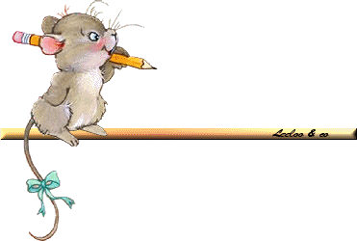
誠實是一種美德
誠實是一種美德

Slide 2
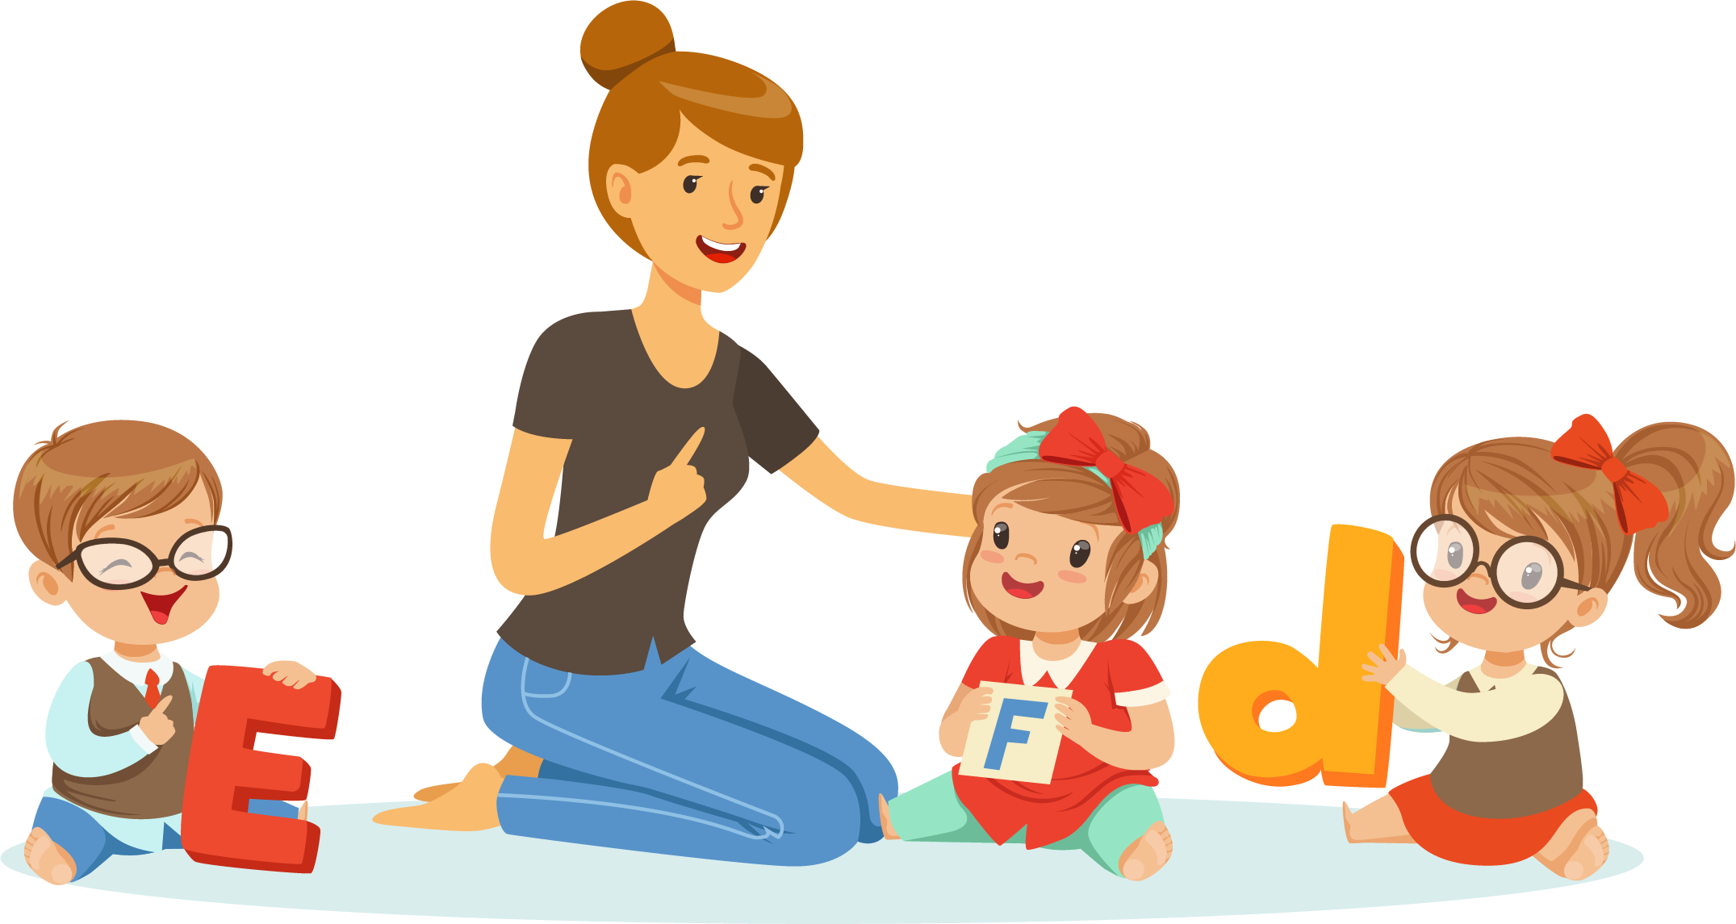
安靜聆聽故事

Slide 3
小故事大啟示, 潛能激發篇
由 張愛編著,吳豔繪 編輯

Slide 4
華盛頓是一個很調皮的孩子，經常給父親搗亂。
他的父親有一片種滿櫻桃樹的果園，有一次父親外出，小華盛頓正好看到果園門口放了一把父親新買的斧頭。他想:太好了，趁著父親不在，我來試試這把斧頭夠不夠鋒利吧!

Slide 5
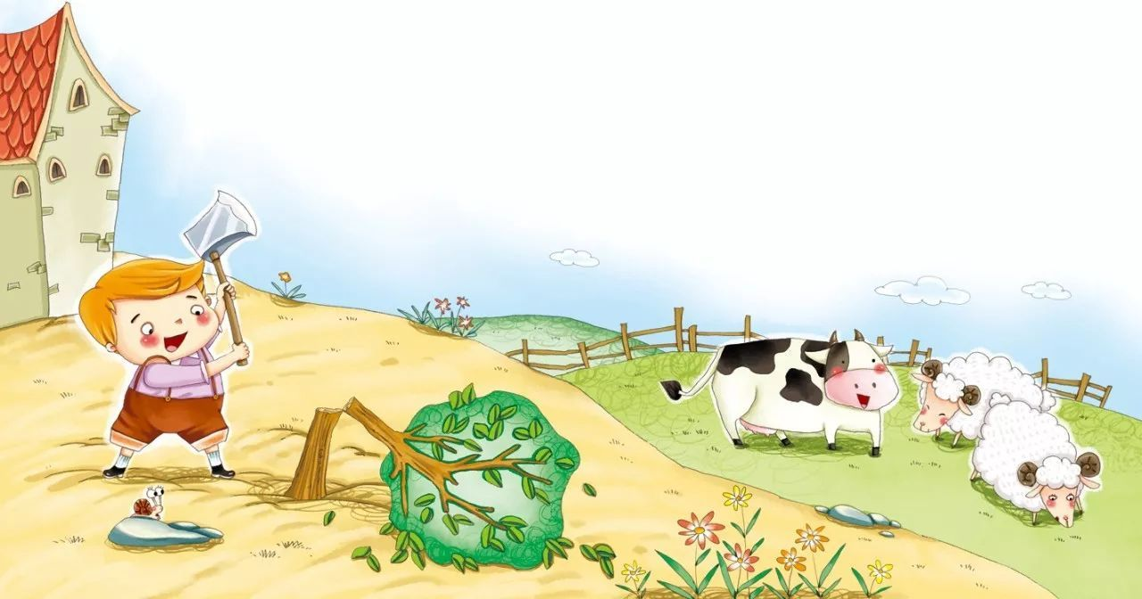
於是他拿著斧頭走進果園，挑選了最小的一棵櫻桃樹砍了下去，沒想到一失手，竟然把整棵小櫻桃樹砍倒了。知道自己闖了禍華盛頓心想:「糟糕，這是父親最喜歡的一棵櫻桃樹，他回來後一定會很生氣的。」

Slide 6
果然，父親回來看到最小的一棵櫻桃樹倒在自己的面前，生氣的問：「到底是哪一個人把我的櫻桃樹砍倒了?」

Slide 7
如果你是華盛頓，
你會怎樣做？

Slide 8
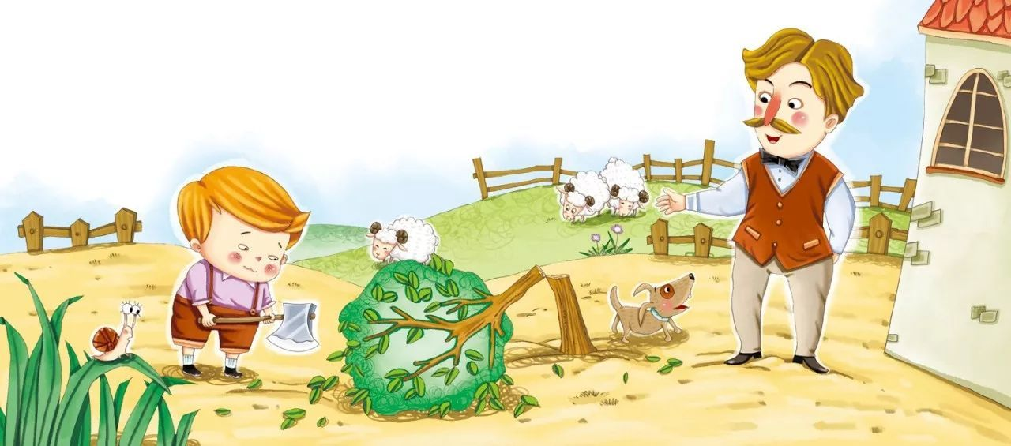
雖然華盛頓很害怕受到父親的責罵，但是他還是毫不猶豫的承認自己的錯誤:「爸爸，是我砍倒了你的櫻桃樹。我想試一試小斧頭鋒利不鋒利，沒想到失手砍倒了櫻桃樹。」

Slide 9
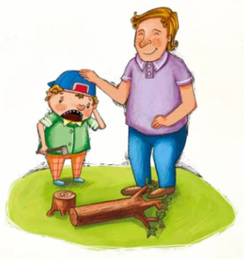
父親聽了華盛頓所說的話，不僅沒有責罵他，還把他抱起來，高興的說:「我的好兒子，爸爸寧願損失一百棵櫻桃樹，也不願你說一句謊話。爸爸原諒誠實的孩子。」
後來，華盛頓秉持這種誠實的精神，成為美國第一任總統。

Slide 10
這個故事我們學到了甚麼?

Slide 11
華盛頓從小就明白做人應要誠實，做錯了事就要勇於承認，並承擔相應的責任。小時候就擁有這種珍貴品德的華盛頓，長大後才會成為一個為美國負責，為人民負責的好總統。

Slide 12
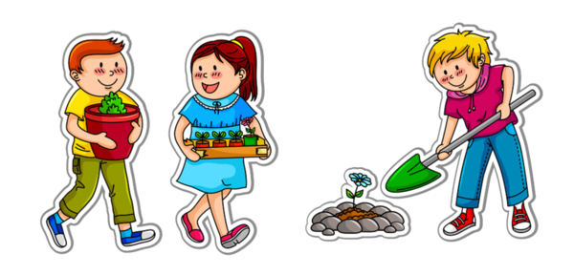
《手捧空花盆的孩子》

Slide 13
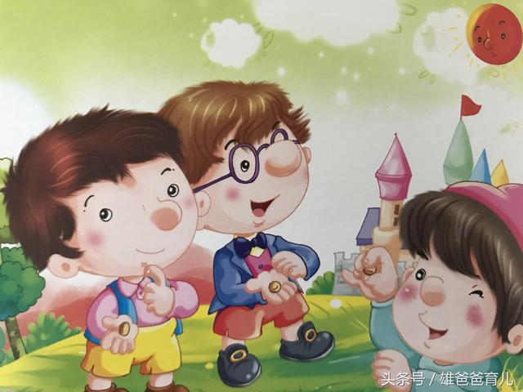
從前有一位國王，因為沒有兒子可以繼承王位，因此昭告天下推薦優秀的人才，結果各地推薦了 12 位優秀青年。國王發下植物種子，要 12 位年輕人回家照顧，一年之後再回到王宮，看植物生長的結果， 然後決定王位的繼承者。

Slide 14
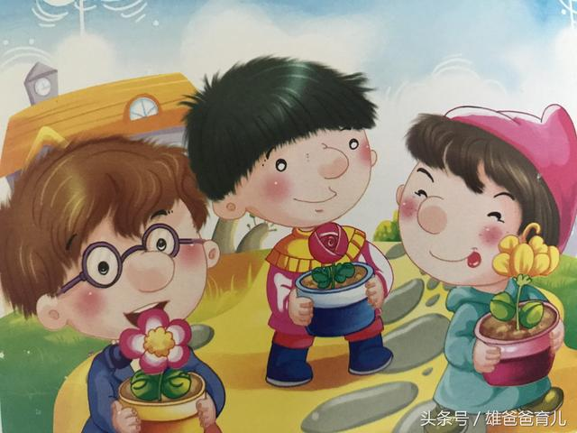
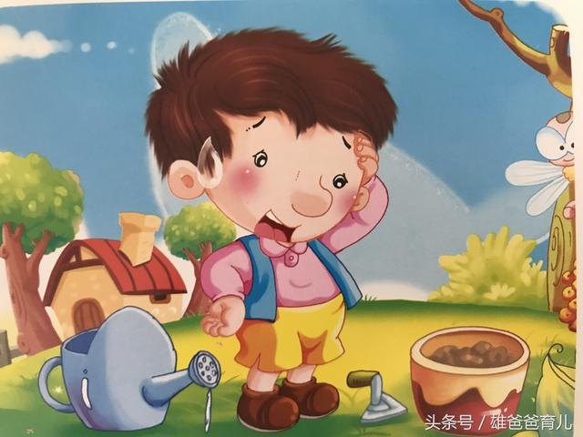
一年之後，12 位青年依照約定，捧著一盆盆五彩繽紛、生氣盎然的盆栽，有牡丹、玫瑰、鬱金香……等等。只見大偉沮喪的捧著一盆只有泥土的花盆，四周的人紛紛嘲笑他，讓他十分尷尬。

Slide 15
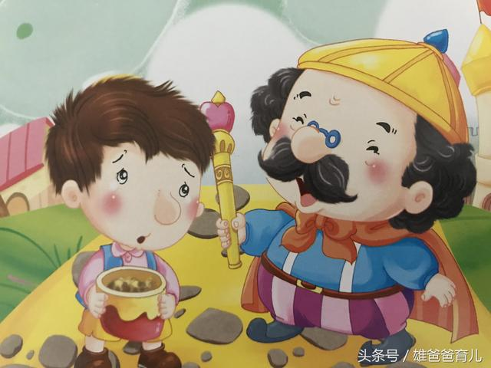
但經過評選後，出乎意料之外，國王決定由大偉來繼承王位。

Slide 16
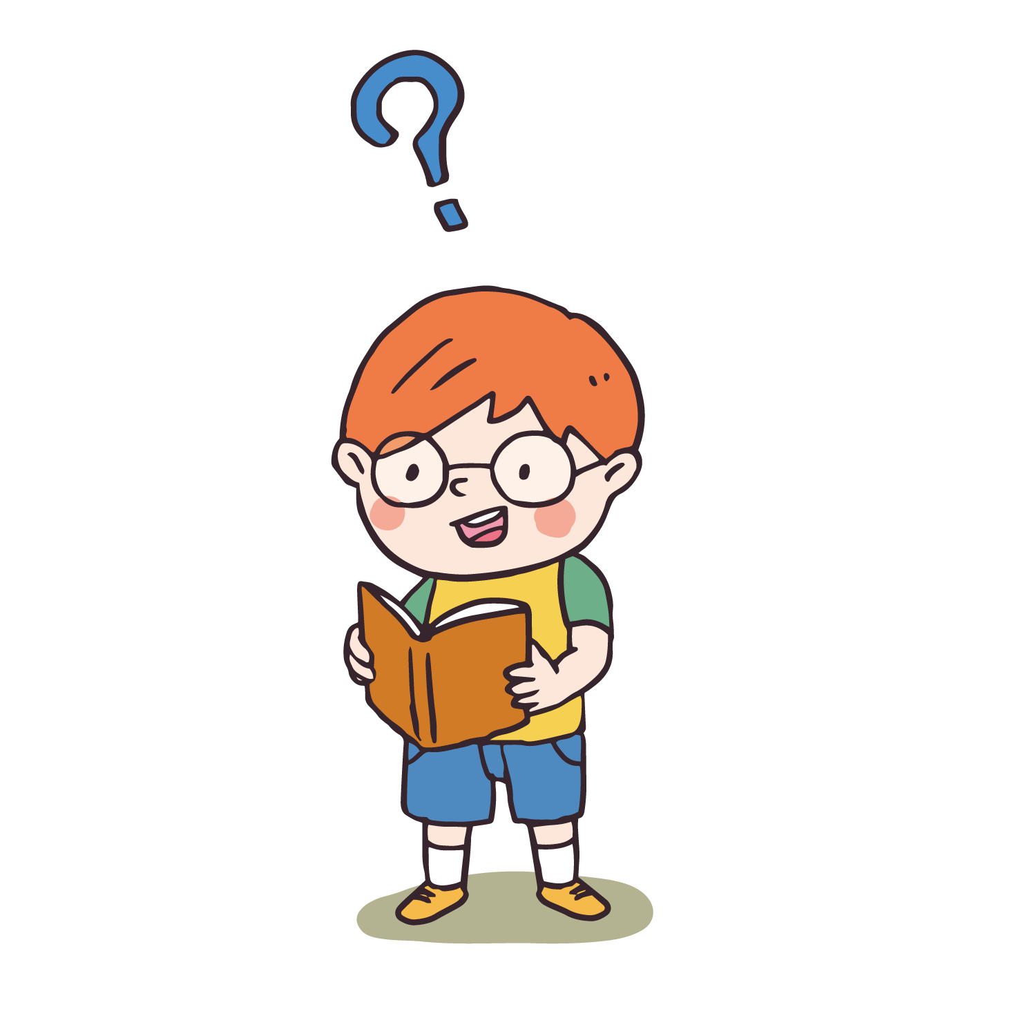
大偉甚麼都種不出來，國王為甚麼還選他來繼承王位呢?

Slide 17
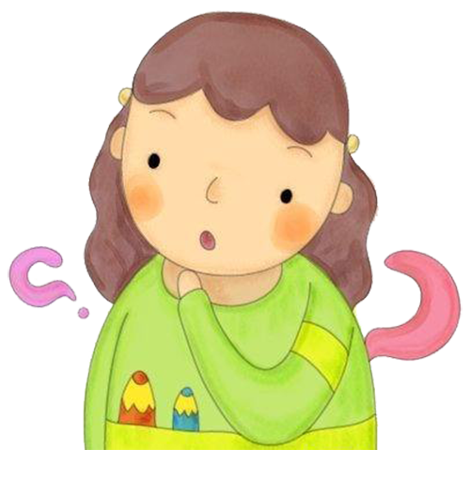
捧著鮮花盆栽的11位青年他們的行為是誠實的行為?為甚麼呢?

Slide 18
怎樣才算是誠實的小孩呢?
真誠對待他人
勇於認錯，不說謊
不逃避
https://www.youtube.com/watch?v=AoOQaaRP2rc

Slide 19
今天你有甚麼收獲?

